Slide 1
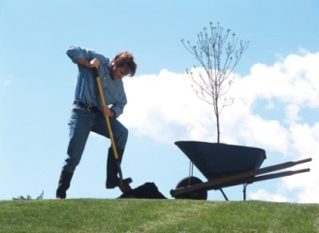
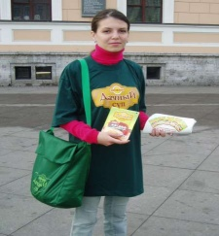
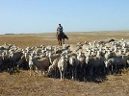
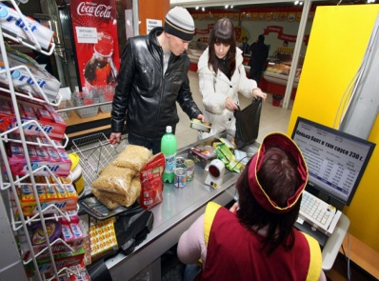
КГУ «СШИ №9» УОКО социально –психологическая служба
ШКОЛА ДЛЯ РОДИТЕЛЕЙ
«шаг на встречу»
«На пути выбора Профессии»

Slide 2
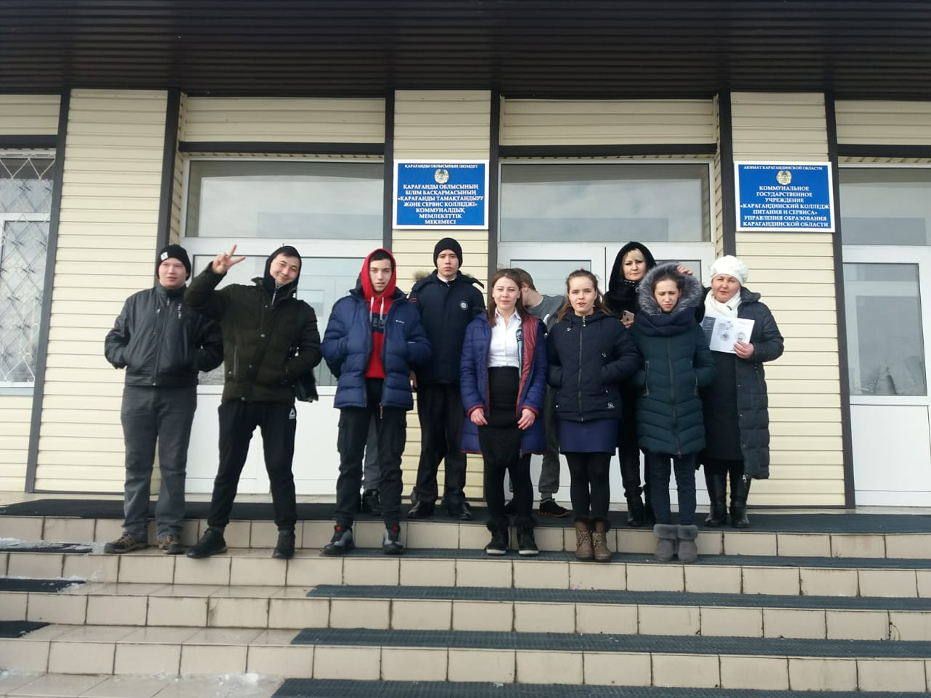
«Карагандинский колледж питания и сервиса»
Решение о выборе профессии – это ответственный шаг выпускника школы,
чтобы получить специальность и получить профессиональные навыки, нужно выбрать колледж, где можно продолжить обучение после школы.
По даным ссылкам вы можете наглядно ознакомиться с профессиями
https://www.youtube.com/watch?time_continue=17&v=8zP9jKa48aA&feature=emb_logo
https://www.youtube.com/watch?v=mnJ4OlOdr6k
https://www.youtube.com/watch?v=ZOpTYUbX4yQ

Slide 3
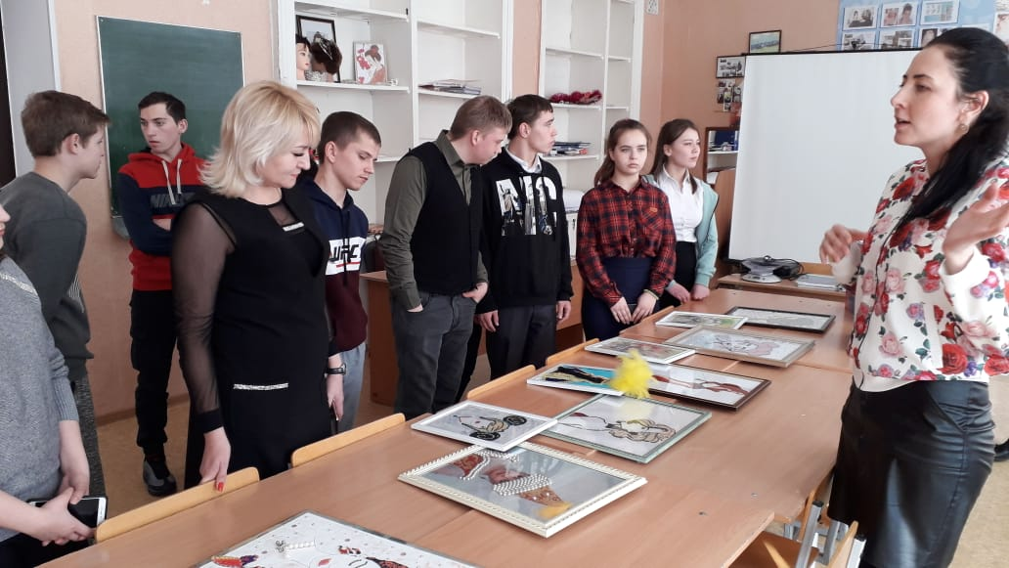
04.03.2020г. Выпускники 9-10 –х классов посетили колледж и познакомились с профессиями: повар, кондитер, помощник администратора, парикмахер.
8-(7212)44-30-18

Slide 4
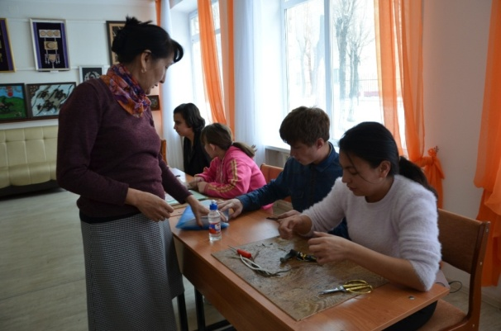
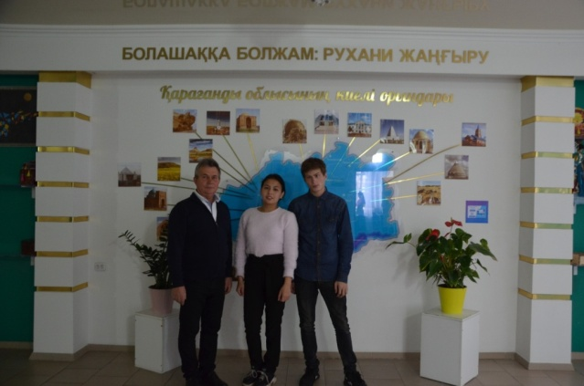
Карагандинский технико-строительный колледж
Обучение в Карагандинском технико-строительном колледже позволяет накопить необходимый объем знаний для получения специальности.
Колледж находится по адресу: г. Караганда ул. Кирпичная, 8а. тел.44-12-65
28.02.2020г. Выпускники 9-10 –х классов посетили колледж и познакомились с профессиями: мебельное производство, декоративно -прикладное искусство и народные промыслы, строительство и эксплуатация зданий и сооружений
http://ktsk.kz/priemnaya-komissiya/

Slide 5
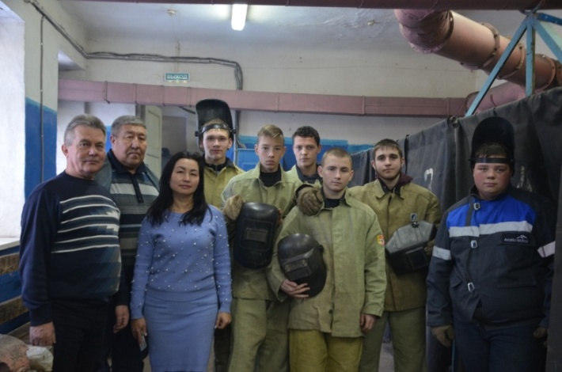
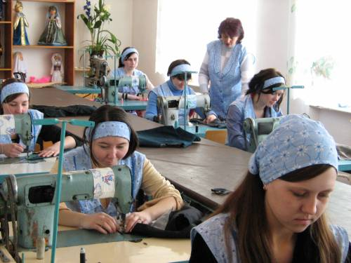
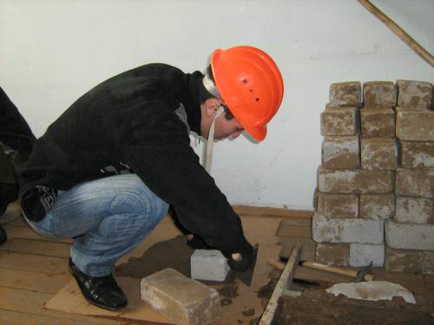
Саранский технический колледж г.Сарани (СТК)

Slide 6
Выпускники 2020 г. с экскурсией посетили СТК и познакомились с профессиями

Slide 7
https://www.instagram.com/saranskiitekhnicheskii/
Саранский Технический Колледж
Адрес: г.Сарань, ул. Кольцевая 12 Тел:7-34-87

Slide 8
Пройди по ссылке
https://www.youtube.com/watch?v=Z4ibtx2Qs_4&feature=youtu.be

Slide 9
Рекомендации родителям
Ваш ребенок стоит на пороге, пожалуй, наиболее важного шага в жизни – выбора профессии.
Вы- обладаете большим жизненным опытом. Ваш ребенок – стремлением скорее стать взрослым.
В Ваших силах направить
это стремление так, чтобы
приобретенная профессия
стала основой не только
финансового благополучия,
но, что не менее важно, нравилась, радовала, вдохновляла..

Slide 10
«Займись таким трудом, который приносил бы тебе честь и доход».
Успехов в выборе профессии!

